Slide 1
Punto de venta
Jesús Antonio Román Ayala julio cesar morales nava Joel francisco Castañeda Domínguez Ricardo Martínez Hernández

Slide 2
Introducción
El presente proyecto se hace con la finalidad de automatizar, agilizar e integrar los procesos que conlleva un punto de venta, el cual en nuestro caso cuenta con un registro de clientes ,punto de venta con su manejo de cajas y los procesos administrativos que conllevan el manejo de sus productos.

Slide 3
Alcance
El presente proyecto se hace con la finalidad de automatizar, agilizar e integrar los procesos que conlleva un punto de venta, el cual en nuestro caso cuenta con un registro de clientes ,punto de venta con su manejo de cajas y los procesos administrativos que conllevan el manejo de sus productos.

Slide 4
Caso de uso de éxito
NOMBRE | CU07- Alta de ventas
AUTOR | Antonio Román Ayala
DESCRIPCIÓN
Permite realizar las ventas diarias en base a lo que el cliente pida.
ACTORES
Usuario/Sistema
ESCENARIO
Se inicia cuando el usuario entra al módulo de ventas el cual es nuestra pantalla principal. El usuario digita el login y password en las casillas correspondiente al formulario. El sistema redirecciona a la página principal del sistema. El usuario ingresa el código de barras del producto para agregarlo a la venta. El sistema toma el código de barras y lo almacena en el número de venta que este. El usuario da como finalizada la venta. El sistema calcula el total de la venta realizada e imprime el ticket con los productos vendidos, total y alguna otra información. El sistema arroja un mensaje de éxito. Fin de caso de uso.
PRECONDICIONES
El usuario debe tener permisos para el registro de datos. Debe de haber registrados productos en el sistema.
POSTCONDICIONES
No se puede cancelar una venta si el usuario no tiene permisos de administrador.

Slide 5
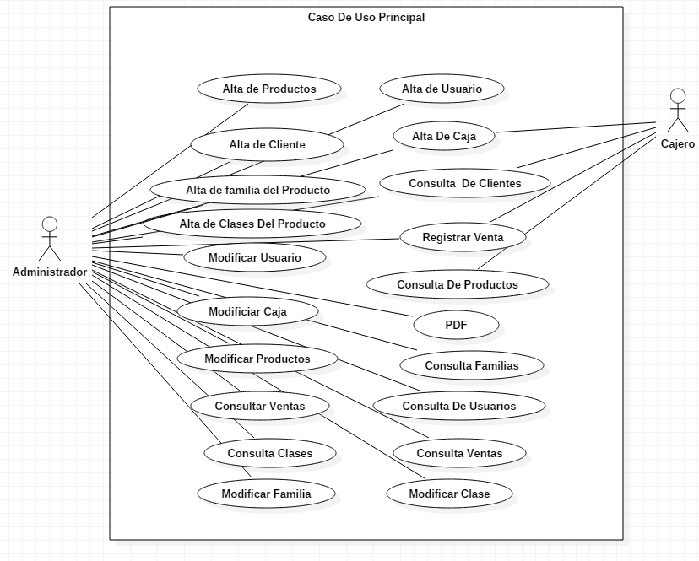
Diagrama de caso de uso

Slide 6
Caso de uso extendido
CU6 | Registrar ventas
Creado por | Ricardo Martínez Hernández
Fecha de creación | 13/07/2017
Fecha de última actualización | 18/07/2017
Actores | Cajero
Descripción | El cajero ingresa el código del articulo que desea añadir y posteriormente el sistema muestra el nombre, precio, cantidad del producto y el total, el cajero podrá agregar más productos. El cajero selecciona el método del pago e ingresa la cantidad con la que se pagó, da clic en finalizar venta y el sistema muestra el efectivo que sobra e imprime el ticket de compra. El sistema actualiza el inventario y la venta
Precondición | Se debe haber ingresado como cajero
Postcondición | Se almacenan los datos de la venta
Escenario Alternativo | Paso | Acción
 | 1 | El código del producto es incorrecto o no existe
 | 2 | El sistema informará que no existe el producto o los datos son incorrectos

Slide 7
Análisis orientado a objetos
Diagrama de modelo de dominio
Diagrama de secuencia
Contrato

Slide 8
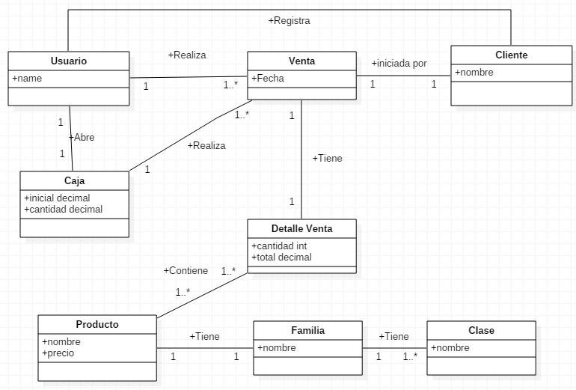
Diagrama de modelo de dominio

Slide 9
Contrato
CONTRATO C06 | Registrar nueva venta
OPERACIÓN | crearVenta(venta, Productos[], fecha, cliente?, total)
REFERENCIA CRUZADA | Caso de uso: CU08- Apertura de caja
PRECONDICIONES
Hay una sesión en curso.
POSTCONDICIONES
Se creó una instancia de venta V. V se asoció con el registro. Se inicializaron los atributos de V.

Slide 10
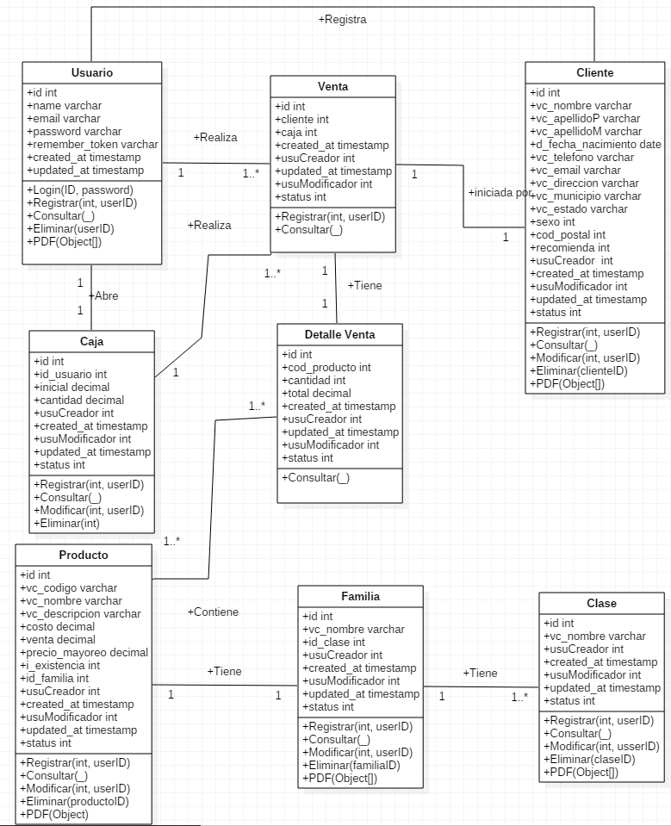
Modelo de clases de diseño

Slide 11
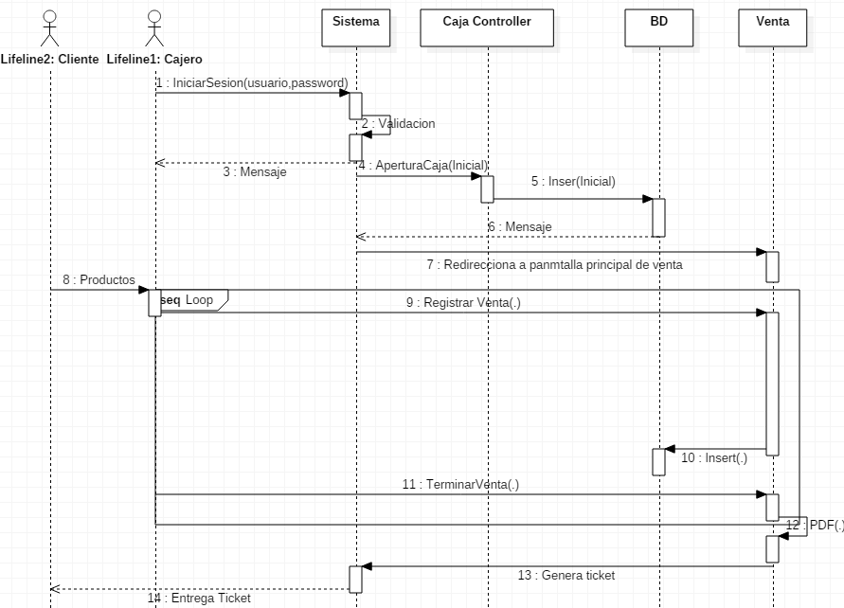
Diagrama de secuencia del sistema

Slide 12
Conclusiones

